Slide 1
课程小结
代数结构与组合数学

Slide 2
代数系统的知识点
半群与群
环域
格与布尔代数
新代数系统
子集
同种的
分类
子代数
成分：载体及运算
公理：运算性质
笛卡儿积
积代数
同类型的
产生
代数系统的构成
等价关系
商代数
映射
代数系统的
同态与同构
代数系统间关系

Slide 3
要求
1. 给定集合和运算，判断代数系统的构成
2. 判断运算的性质——算律及特异元素
求子代数、积代数、商代数
同态与同构映射的概念、性质及构造、几种典型的同态或同构的定义、同态基本定理

Slide 4
群的知识点
群<G,∘,e,⁻¹>
∘封闭性,结合律
单位元e ∈G
∀x∈G, x ⁻¹∈G
  幂运算规则
  方程唯一解
  消去律
  运算表的置换
  元素阶的性质
定
义
性质
实例
结构
子代数
商代数
积代数
有限群
Abel群
Klein四元群
循环群
置换群
群的分解
子群
判定定理
重要子群
商群
G/H
群的直积
共轭类
分解
陪集分解
群的分类方程
拉格朗日定理
正规
子群
同余关系
同态映射
特殊的群
有限群计数

Slide 5
证明群或者子群
证明群: 验证下述条件之一
(1) 封闭性、结合律、单位元、每个元素有逆
(2) 封闭性、结合律、右单位元、每个元素有右逆
(3) 封闭性、结合律、方程有解
(4) 封闭性、结合律、有限、无零元、消去律
证明 H 是 G 的子群：判定定理
前提：H 是 G 的非空子集 (进行验证)
验证下述条件之一
(1) ∀x, y∈H, x y∈H, x⁻¹∈H.
(2) ∀x, y∈H, x y⁻¹∈H
(3) H 有限，∀x, y∈H, x y∈H

Slide 6
证明正规性或者同态
证明子群 N 的正规性
验证下述条件之一：
(1) ∀g∈G, n∈N, gng⁻¹∈N
(2) ∀g∈G, gNg⁻¹ = N
(3) | N | = t, N 是 G 的唯一的 t 阶子群
(4) [ G : N ] = 2
证明 f 是 G₁ 到 G₂ 的同态
(1) 验证 f : G₁→G₂（注意良定义性的验证）
(2) 验证 ∀x, y∈G₁, f(x y) = f(x) f(y)

Slide 7
证明同构或不同构
证明同构的方法
1. 定义：证明 f : G₁ → G₂是同态，证明 f 为双射
2. 同态基本定理，其中一个群是商群
证明不存在同构的方法
1. 通常用反证法

Slide 8
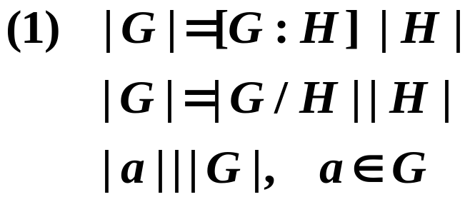

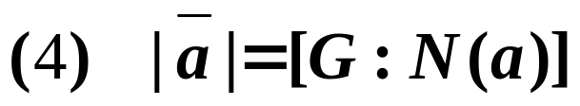
与有限群相关的数量结果
(2) f :G→G’是满同态 ⇒ |G’| | |G| 且 |G’| = | G/kerf |
(3) | G | = n, p为素数，p | n, G 为 Abel 群
⇒ G 中含 p 阶元
(5) A, B是G 的子群，A,B有限，则

Slide 9
要求
1. 群的定义、实例与术语（有限群、无限群、平凡群、交
换群或Abel群、群的阶、元素的幂、元素的阶）
群的基本性质：幂运算规则、消去律、群方程有解、元
素阶的性质
3. 子群及正规子群的判别定理和方法
4. 陪集的定义及其性质
5. 拉格朗日定理及其应用
6. 商群的定义和实例
7. 群同态映射的定义及其性质
循环群的生成元和子群
置换群

Slide 10
组合数学知识点
容斥原理
Polya定理
计数定理
组合
计数
递推方程
生成函数
指数生成函数
计数方法
选取
方案
不定方
程解
非降
路径
拆分
方案
放球
方案
计数模型
组合
存在
鸽巢原理
Ramsey定理

Slide 11
组合存在性定理
鸽巢原理的简单形式
n+1个物体放到 n个盒子里，则存在一个盒子至少含有2个或者2个以上的物体.
应用关键
  选择鸽子——所有的配置
  构造鸽巢——配置的所有可能的模式
  模式数比配置数至少小1

Slide 12
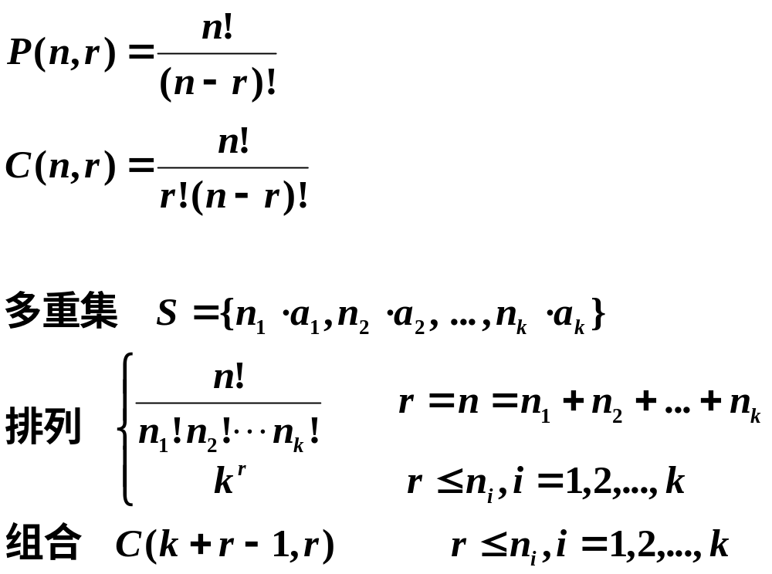
选取问题的公式

Slide 13
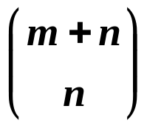
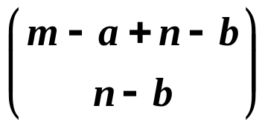
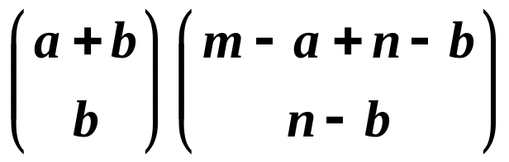
非降路径问题
从(0,0)到(m,n)点的非降路径数
从(a,b)到(m,n)点的非降路径数
从(0,0)经过(a,b)点到(m,n)点的非降路径数
从(0,0)到(m,n)点的有约束条件的非降路径数
一一对应方法

Slide 14
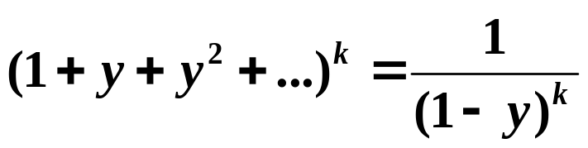
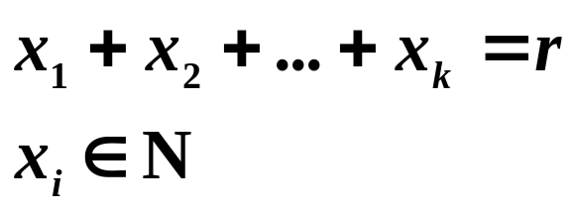
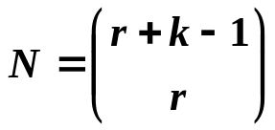
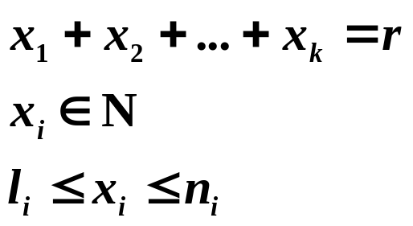
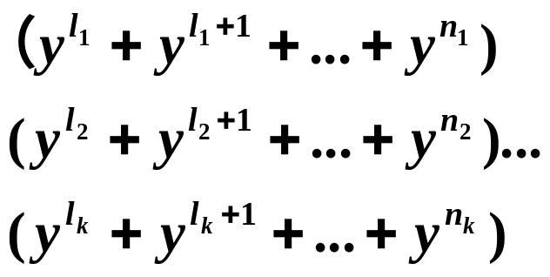
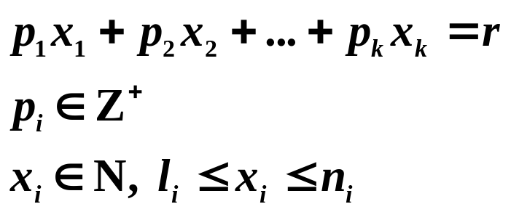
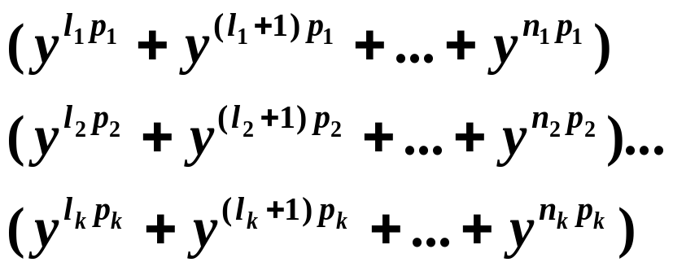
不定方程的解
方程
对应的生成函数

Slide 15
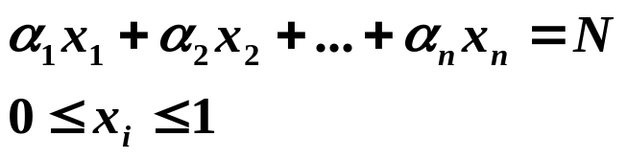
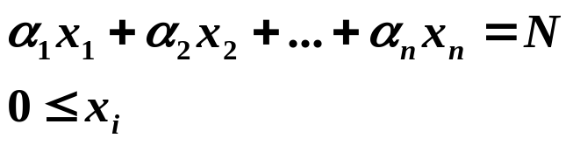
正整数的拆分问题
无序拆分基本模型
  将N无序拆分成正整数α₁, α₂, …,α_{n},不允重复
  将N无序拆分成正整数α₁, α₂, …,α_{n},允许重复
有序拆分
  把N有序拆分成r个部分且允许重复的方案数，
  不定方程x₁+x₂+…x_{r}=N的正整数解：C(N-1,r-1)

Slide 16
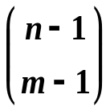

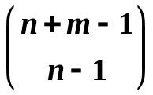

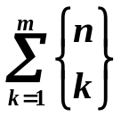
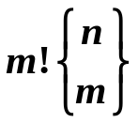
放球：n个球, m个盒子
球号 | 盒号 | 空否 | 方法数 | 组合问题
N | N | N |  | n 恰好拆分成 m 个部分
N | N | Y |  | n 拆分成 t 个部分(t≤m)
N | Y | N
N | Y | Y
Y | N | N |  | n 个不同的球恰好放到 m 个相同盒子
Y | N | Y |  | n 个不同的球放到 m 个 相同盒子
Y | Y | N |  | n 个不同的球恰好放到 m 个不同盒子
Y | Y | Y | m^{n} | n 个不同的球放到 m 个 不同盒子

Slide 17
组合计数方法
递推方程
  通过依赖关系导出递推方程、确定初值
  求解方法：公式法、换元法、迭代归纳法、递归树法、尝试法、生成函数法
生成函数与指数生成函数
  分别对应于无序与有序计数问题
  如何根据问题得到生成函数和指数生成函数
  如何展开生成函数与指数生成函数得到a_{n}

Slide 18
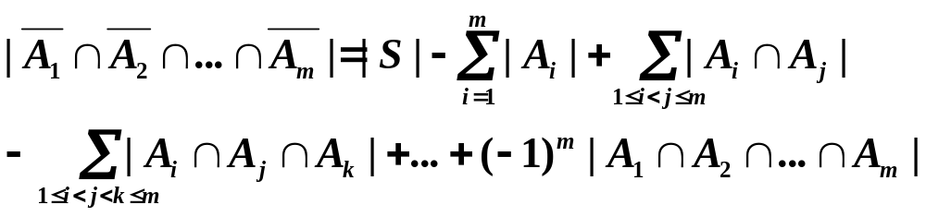
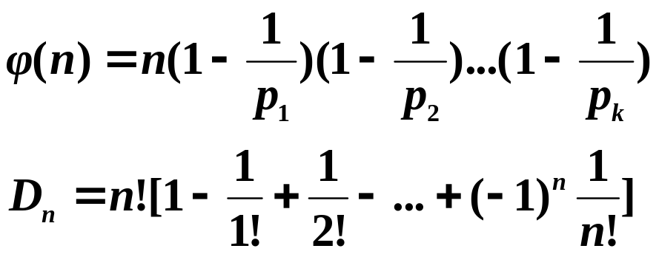
组合计数定理
容斥原理
应用
  欧拉函数
  错位排列

Slide 19
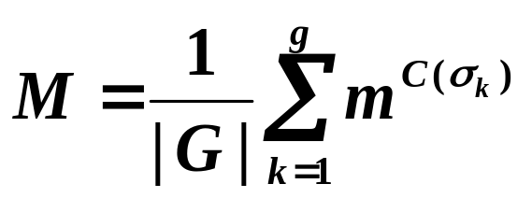
Polya定理
设N = {1, 2, …, n}，G={σ₁, σ₂,…, σ_{g} }是N上置换群, 用m中颜色涂色N中元素，C(σ_{k})是σ_{k} 中的轮换（含1—轮换在内）个数，则在G的作用下不同的涂色方案数是
实例：
各种对称图形的旋转、翻转，每个动作看做一个置换
注意置换的复合运算必须封闭

Slide 20
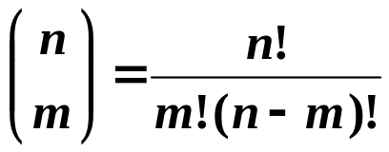
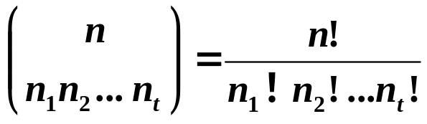
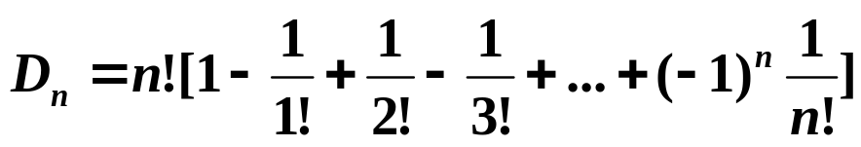
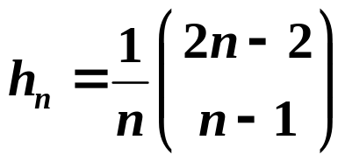


组合计数符号
排列数 P(n,m)= m! C(n,m)
组合数（二项式系数）C(n, m),
多项式系数
错位排列数
Fibonacci数 f_{n}=f_{n-1}+f_{n-2} 1, 1, 2, 3, 5, 8, 11, …
Catalan数（多边形三角划分）
第一类Stirling数 （多项式系数）
第二类Stirling数（放球）

Slide 21
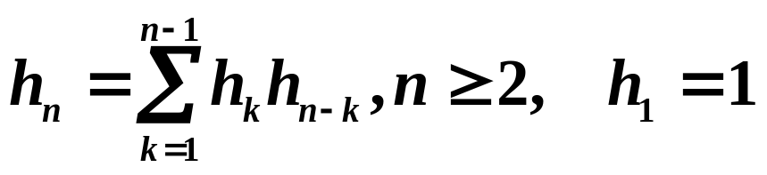
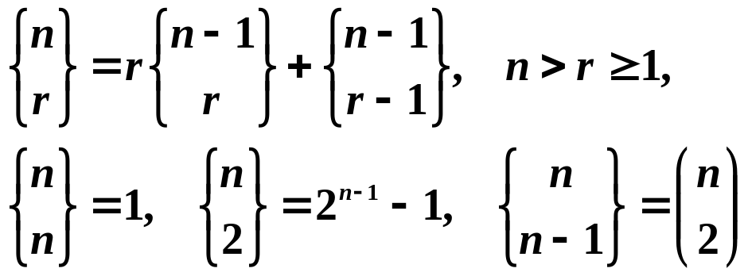
Catalan数与第二类Stirling数
Catalan数
凸n边形划分成三角形的方式数
第二类Stirling数
n个不同的球放到 r 个相同的盒子里方法数

Slide 22
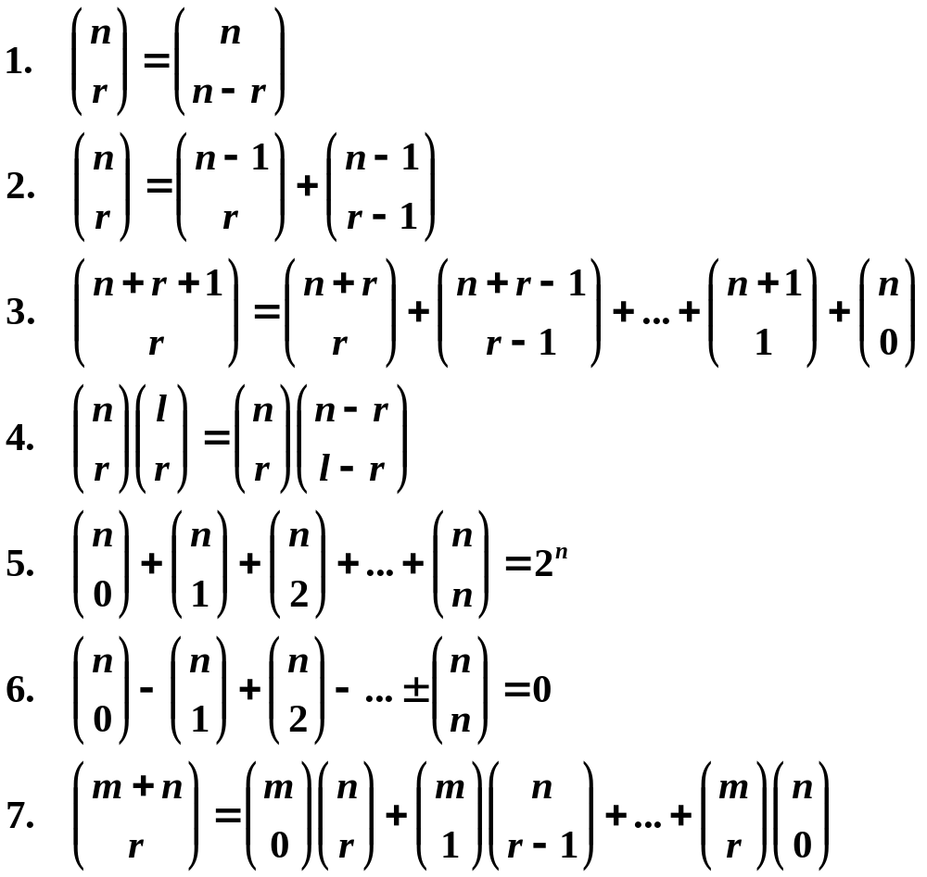
基本组合恒等式

Slide 23
要求
鸽巢原理简单形式及其应用
熟悉组合数、排列数、多项式系数、错位排列数、Fibonacci数、Catalan数、第二类Stirling数的定义及性质
恒等式证明、组合数序列求和
求解实际的组合计数问题

Slide 24
离散数学在计算机科学中的应用实例
建模
  集合、关系、函数
  图
  代数系统
  离散概率
分析
  组合
  图论
  概率
  数理逻辑

Slide 25
问题1: 单链聚类
网络最小费用的连通
  网络路由算法
单链聚类——数据分析
  有一组离散的数据，任何两个数据i,j 之间有对称的相似度函数d(i,j)，求对这组数据的k-划分，使得存在k个聚类C₁,C₂,…,C_{k}，两个聚类C_{s},C_{t}之间的距离
  D(C_{s},C_{t})=min { d(i,j) | i∈C_{s}, j∈C_{t} }
  k-聚类的最小间隔
  D=min{ D(C_{s},C_{t}) | 1 ≤ s < t ≤ k }
  求使得D最大的k 聚类.

Slide 26
一个3-聚类的实例
结点集合：
{1,2,3,4,5,6,7,8,9,10}
最大间隔3-聚类:
{C₁,C₂,C₃}
最大间隔：
D=min{30,35,40}=30
Kruskal算法：
加边直到构成 k 个连通分支
C₂
C1
C₁
1
5
5
6
2
40
2
3
3
6
8
7
4
8
4
30
35
9
9
10
C₃

Slide 27
聚类问题的背景
根据测试数据的相似性做出分类分析
  数据挖掘
  图像处理
系统划分
  电路设计
根据不同优化目标形成不同类型的聚类问题，其中某些单链聚类问题可以使用最小生成树的模型

Slide 28
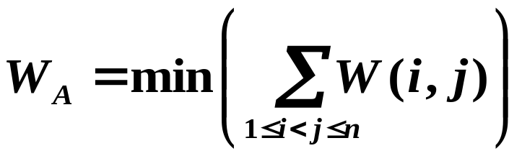
问题2 网络优化
背景
  树状连通网络，每条线路有传输延迟，只能改进K条线路，以降低传输延迟，如何选择？
实例
  节点集 V={1,2,…, n}，E={e₁,e₂,…,e_{n-1}}，K≤n-1
  w_{t} 是边 e_{t} 的传输延迟，t=1,2,…, n-1，W(i,j)是 i 到 j 的延迟 (从 i 到 j 路径上所有边延迟之和)
  对e_{i} 改进后，边上的延迟减少了pw_{i}，p<1为常数
问题
  选 A⊆E, |A|=K, 使得

Slide 29
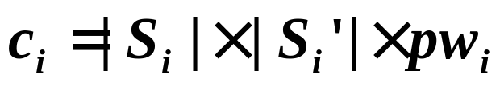
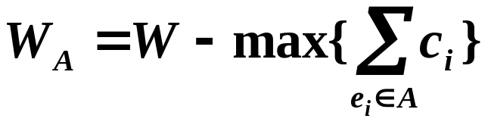
贪心法设计与分析
改进e_{i}之后总延迟减少了
选择A后总延迟是
贪心法
  计算c_{i}，i=1,2,…,n-1
  排序e_{i}使得 c₁≥c₂≥…≥c_{n-1}
  A={ e₁, e₂, … , e_{K} }
  可以证明得到最优解
e_{i}
S_{i}
S_{i}’
29

Slide 30
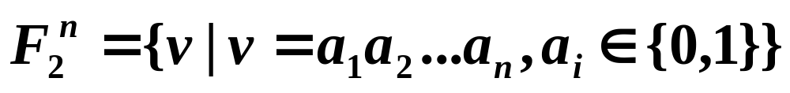
问题3：Slepian译码表
k 维线性码 C—— [n, k]码：
的 k 维子空间
v =x₁v₁+x₂v₂+…+x_{k}v_{k}, v₁, v₂, …, v_{k} 为一组基
实例: [7,4]码， 红色码是一组基
C={ 0000000, 0001011, 0010101, 0011110, 0100110, 0101101,
0110011, 0111000, 1000111, 1001100, 1010010, 1011001,
1100001, 1101010, 1110100, 1111111}

Slide 31

C 构成群
C关于向量加法封闭，加法满足结合律，单位元是 n 维0向
量，码 v 的逆元就是 v 自己
C是 的子群
C的陪集 C+a，其中a∈
实例：[4, 2]码 C = { 0000, 0110, 1001, 1111 }
 | 错误向量
C C+0001 C+0010 C+0011 | 0000 0110 1001 1111 0001 0111 1000 1110 0010 0100 1011 1101 0011 0101 1010 1100

Slide 32
纠错——Slepian译码表
发送 v∈C，接收到的可能是 u∉C，需要将u译成
C中与u最接近（不同的位数最少）的代码v——
最近距离译码原则
Slepian译码表：由全体向量构成，第一行是C，
第二行是陪集C+a₁，a₁是剩余向量中1个数最少且
数值最小的向量；类似选取a₂, a₃, …作为陪集的代
表元素.
译码： 若接收到 u=v+a_{j}∈C+a_{j}，那么v=u+a_{j}，即
译作u与所在陪集代表元素之和

Slide 33
网上资源
哈佛大学
http://lib.harvard.edu/eresources/details/d/descmath.html
普林斯顿大学http://www.math.princeton.edu/~bsudakov/seminar.html
伯克利大学
http://www-inst.eecs.berkeley.edu/~cs70/
肯塔基大学 http://www.ms.uky.edu/~math/Research/Margot/DM/DiscreteMath.html

Slide 34
网上资源（续）
离散数学论坛网址
http://mathforum.org/discrete
布朗大学
http://www.cs.brown.edu/courses/cs022/
科罗拉多大学
http://www.colorado.edu/education/DMP/
数学世界网址 http://mathworld.wolfram.com/topics/DiscreteMathematics.html

Slide 35
祝大家取得好成绩！
谢 谢！

